Slide 1
Design Comm for Android

Slide 2
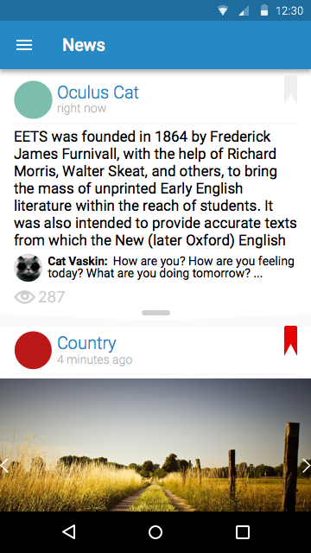
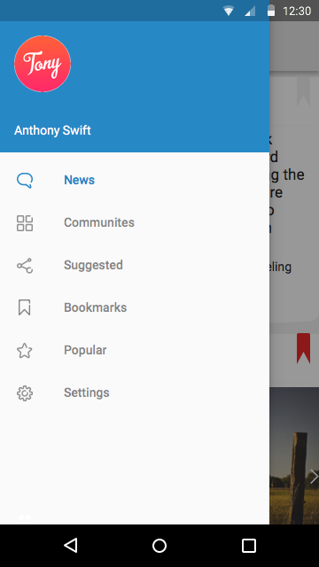
46
40
24
40
19
35
56
22
56
5
7
1px UP
16
148
5
5
4
4
17
23
16
16
19
35
19
35
5
19
35
5
5
21
37
2
7
1px UP
19
35
19
35
304

Slide 3
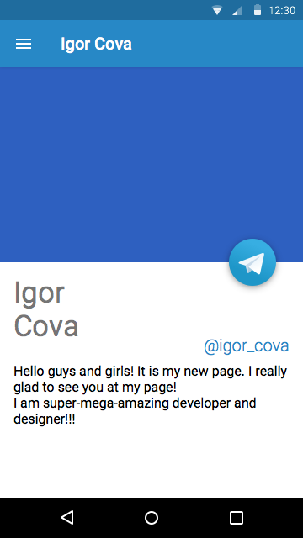
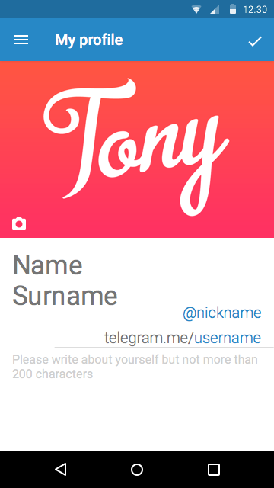
19
16
32
10
16
16
16
16
16
10
16
10

Slide 4
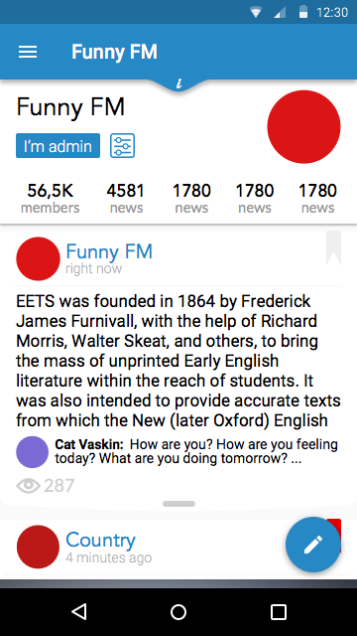
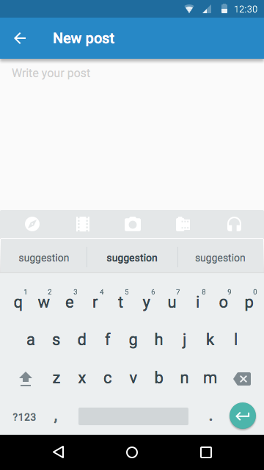
19
10
10
10
10
10
7
16
16
38
34
49
49
49
48
33
16

